Slide 1
Design digitaler Schaltkreise

Slide 2
Addition von Binärzahlen

Slide 3
Addition von Binärzahlen
Die Addition erfolgt stellenweise wie bei Dezimalzahlen mit einem Übertrag (carry):
In jeder Stufe werden also aus den 3 Eingängen a,b,cin die Ausgänge sum und cout erzeugt.
Man nennt diesen wichtigen Schaltungsblock den Volladdierer (full adder, FA):

Slide 4
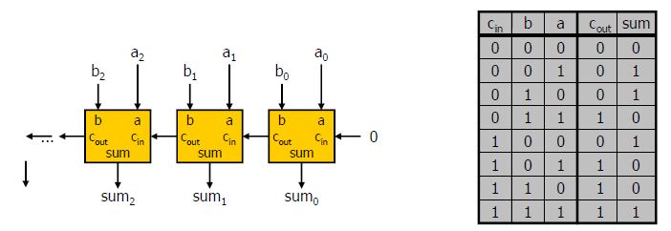
Die Addition erfolgt stellenweise wie bei Dezimalzahlen mit einem Übertrag (carry):
In jeder Stufe werden also aus den 3 Eingängen a,b,cin die Ausgänge sum und cout erzeugt.
Man nennt diesen wichtigen Schaltungsblock den Volladdierer (full adder, FA):

Slide 5
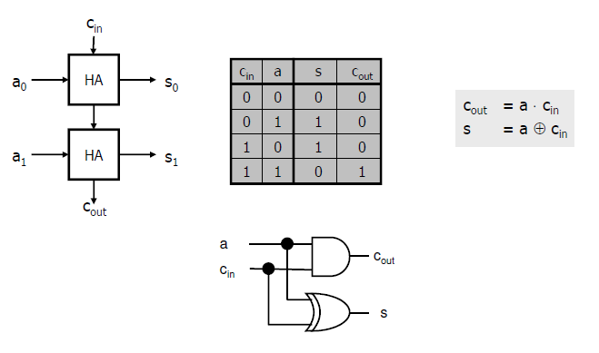
Halbaddierer
Manchmal (z.B. in Zählern) muss NUR der Übertrag addiert werden.
Der Addierer hat daher nur einen Dateneingang und einen Carry Eingang.
Man nennt diesen Block einen Halbaddierer (Half-Adder, HA)

Slide 6
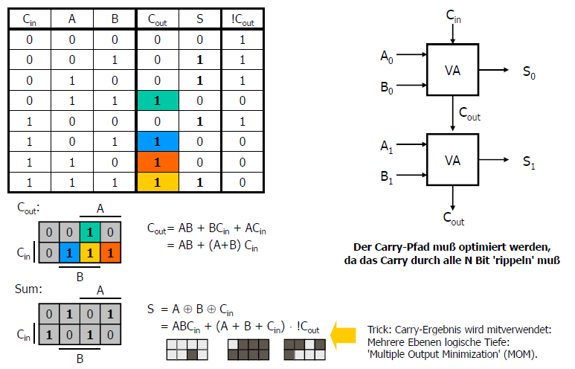
Volladdierer
…

Slide 7
Volladdierer
…

Slide 8
…
A
B
Cin
!Cout
Cout
A
B
Cin
A
B
Cin
Sout
A
!Sout
B

Slide 9
…
Gemischtes Gatter
A
B
Cin
!Cout
Cout
A
B
Cin
A
B
Cin
Sout
A
!Sout
B
Gemischtes Gatter

Slide 10
…
Gemischtes Gatter
A
B
PMOS
Cin
A
B
NMOS

Slide 11
…
Gemischtes Gatter
A
B
PMOS
Cin
A
B
NMOS

Slide 12
…
Gemischtes Gatter
A
B
PMOS
Cin
A
B
NMOS
Out
Cin
B
A
B
A

Slide 13
…
Gemischtes Gatter
A
B
PMOS
Cin
A
B
NMOS

Slide 14
…
Gemischtes Gatter
A
B
PMOS
Cin
A
B
NMOS

Slide 15
…
Gemischtes Gatter
A!
B!
PMOS
Cin!
A!
B!
NMOS

Slide 16
…
Gemischtes Gatter
A!
B!
PMOS
Cin!
A!
B!
NMOS
Cin
B
A
A
B
Out

Slide 17
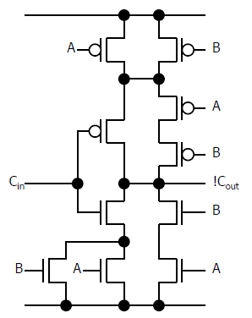
Das Carry wird durch Cout = AB + (A+B)Cin gegeben.
Diese Funktion kann mit dem gemischten Gatter Y = !(AB+(A+B)Cin) implementiert werden
Problem: 3 PMOS übereinander ('Stack height' = 3)
Cin
B
Out
Cin
A
B
A
B
A
A
B
Out

Slide 18
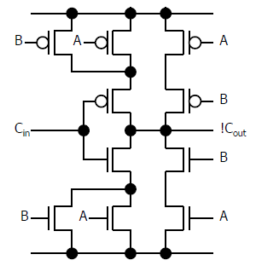
Der PMOS Zweig kann umgeformt werden:

Slide 19
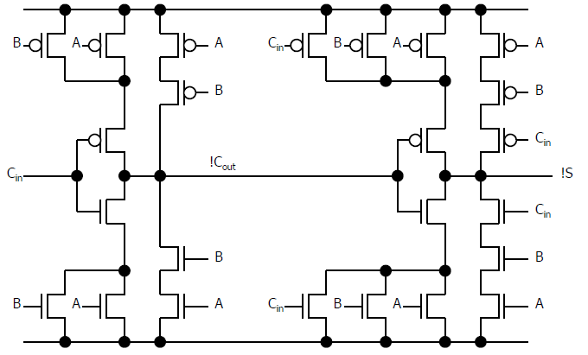
-> Optimierter Volladierer

Slide 20
Optimierung: Polaritätswechsel
…
Gemischtes Gatter
A
Kritischer Pfad
B
Cin
!Cout
Cout
A
B
Cin
A
B
Cin
Sout
A
!Sout
B
Gemischtes Gatter

Slide 21
…
Gemischtes Gatter
A
Kritischer Pfad
B
Cin
!Cout
Cout
A
B
Cin
A
B
Cin
Sout
A
!Sout
B
Gemischtes Gatter

Slide 22
…
Gemischtes Gatter
A
B
Cin
!Cout
A
B
Cin
A
B
Cin
A
!Sout
B
Gemischtes Gatter

Slide 23
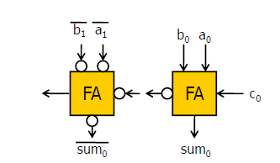
Optimierung: Polaritätswechsel
…

Slide 24
…
Gemischtes Gatter
A
B
Cin
!Cout
A
B
Cin
A
B
Cin
A
!Sout
B
Gemischtes Gatter

Slide 25
…
Gemischtes Gatter
!A
!B
!Cin
!Cout
!A
!B
!Cin
!A
!B
!Cin
!A
!Sout
!B
Gemischtes Gatter

Slide 26
…
Gemischtes Gatter
!A
!B
!Cin
!Cout
!A
!B
!Cin
!A
!B
!Cin
!A
!Sout
!B
Gemischtes Gatter

Slide 27
…
Gemischtes Gatter
!A
!B
!Cin
Cout
!A
!B
!Cin
!A
!B
!Cin
!A
Sout
!B
Gemischtes Gatter

Slide 28
Getaktete Schaltungen

Slide 29
Schieberegister

Slide 30
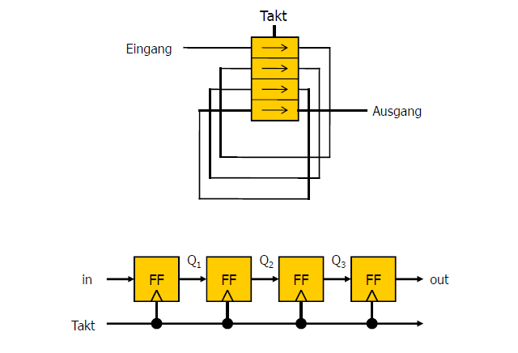
Schieberegister
Schieberegister: Sehr einfach, keine Logik, ein Eingang, ein Ausgang

Slide 31
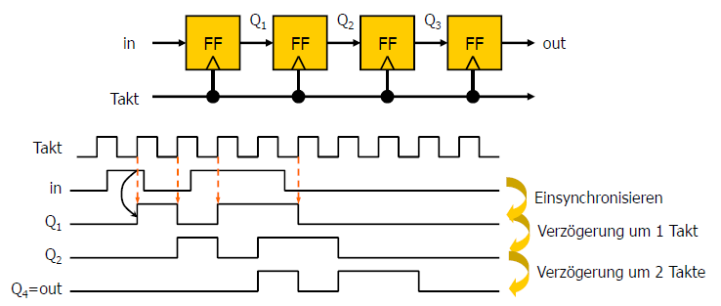
Schieberegister
Schieberegister entstehen durch Hintereinanderschalten von FFs.
Zwischen den Stufen ist keine (wenig) Logik
Vorsicht: Die Hold-Zeit kann leicht verletzt sein. Daher fügt man manchmal Verzögerungen (Inverterketten) in den Datenpfad ein.
Anwendungen:
- Verzögerung von Signalen (z.B. bei Pipelining)
- Einfache Zustandscodierung
- spezielle Zähler (mit Rückkopplung)

Slide 32
Pipelining
Pipelining
B
D2
A
D1
+1
D1
A
B
D2
Delay

Slide 33
Pipelining
Pipelining
B
D2
A
D1
+1
D1
A
B
D2
Fehler
Delay

Slide 34
Pipelining
Pipelining
A
A2
B
D2
D1
+1
D1
A
A2
B
D2
Delay

Slide 35
Zähler

Slide 36
Linear Feedback Shift Register (LFSR)
Sehr einfach aufgebaute Zähler werden durch Linear Feedback Shift Register (LFSR) erzeugt
Das Zurücksetzen in einen Anfangszustand kann durch sync/async. Reset der FFs erfolgen
Beim ‚Johnson Zähler‘ wird der Ausgang über einen Inverter zum Eingang rückgekoppelt.
Der Zähler hat dadurch 2N Zustände

Slide 37
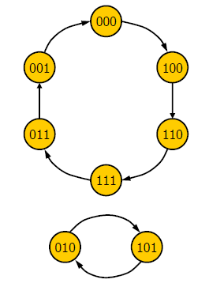
Johnson Zähler: Sprungdiagramm
Bei N=3 gibt es 2^3 = 8 mögliche Zustände.
6 davon werden vom Johnson Zähler durchlaufen:
Die verbleibenden beiden Zustände bilden einen eigenen Zyklus.
Man muss mit einem Reset vermeiden hier zu starten!

Slide 38
Zähler aus Schieberegistern: PRBS
Durch Rückkopplung des Ausgangs und eines (oder mehrerer) geeigneten Abgriffs (‚tap‘) kann bei N Flipflops eine Bitsequenz mit der Periode 2N-1 entstehen (‚maximum length‘)
Die Bitsequenz hat keine erkennbare Struktur und wird daher als Pseudo-Random-Bit-Sequence (PRBS) bezeichnet

Slide 39
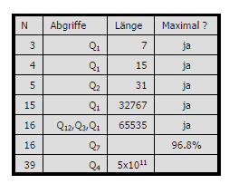
PRBS
Einige Eigenschaften:
In der gesamten Sequenz kommt nur genau eine Eins weniger vor als Nullen
Die Hälfte aller zusammenhängenden Einser-Blöcke ist einen Takt lang, ein Viertel ist zwei Takte lang, etc. (bis auf maximale Sequenzen von Einsen).
Gleiches gilt für die Nullen.
Rückrechnen vom Bitmuster auf die Anzahl Takte ist sehr rechenaufwändig
Beispiel:
Out: 000000111110111100111010110000101110001101101001000100110010101

Slide 40
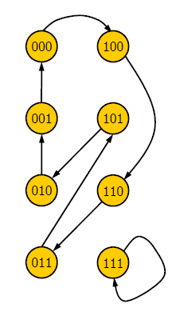
PRBS
Bei N=3 gibt es 2^3 = 8 mögliche Zustände.
7 davon werden durchlaufen
Zustand 111 ist (bei XOR feedback) immer stabil

Slide 41
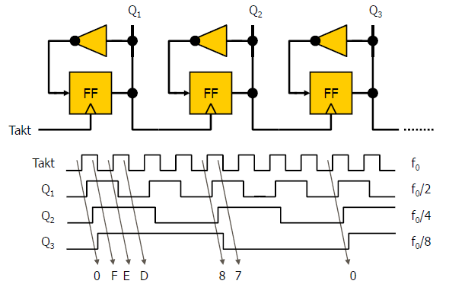
Asynchrone Binärzähler (Ripple Counter)
Rückkopplung von !Q auf D erzeugt 'Toggle-FFs', die bei jedem Takt den Zustand ändern (0->1->0->...)
Der Q-Ausgang eines Bits steuert das nächste Bit an (hier Rückwärtszähler):
Wegen der Verzögerung der einzelnen Stufen sind die Flanken nicht gleichzeitig (daher async. Zähler)
Sollte daher normalerweise vermieden werden. Anwendung: Frequenzteiler

Slide 42
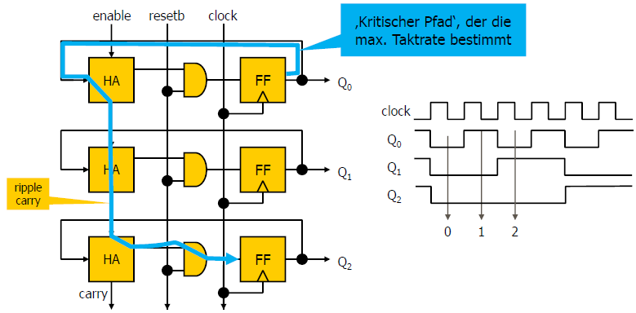
Synchrone Binärzähler
Alle FFs werden gleichzeitig getaktet
Die Eingänge werden so beschaltet, daß sich (z.B.) aufsteigend Binärzahlen ergeben
Implementierung mit Halbaddierern (mit enable und reset)
Max. Taktfrequenz ist durch die Laufzeit des 'ripple' Carry begrenzt.

Slide 43
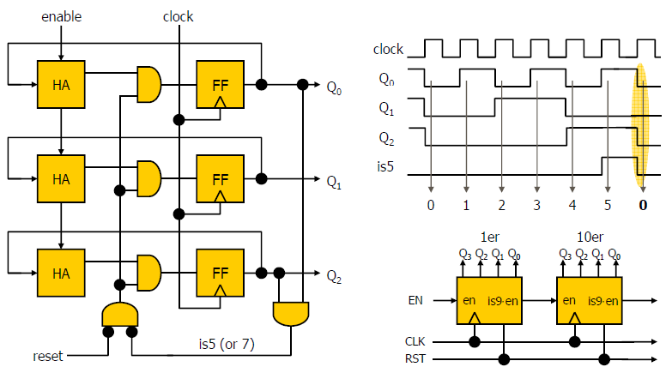
Kürzere synchrone Binärzähler (z.B. BCD Zähler)
Gibt man das (synchrone) Reset-Signal bei einem bestimmten Zählerstand, so wird die Periode verkürzt.
Anwendung: BCD Zähler (Periode 10). 'is9 × en' gibt nächste Stufe frei.

Slide 44
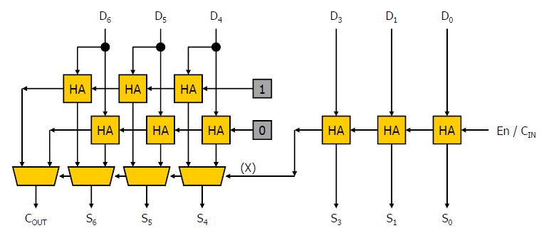
Schnellere Zähler / Addierer
Bei sehr großen Wortbreiten N muss das Carry-Signal sehr lange durch den Halbaddierer rippeln (N Stufen) und die Schaltung wird langsam.
Es gibt viele Tricks, um das zu beschleunigen, z.B. den Carry-Select Addierer
Berechne für Gruppen von Bits das COUT unter den ZWEI Annahmen CIN = 0 oder CIN =1. Das benötigt ZWEI Addierer.
Das COUT (X) der vorangehenden Gruppe wählt dann aus, welches Ergebnis benutzt wird
Im Fall von zwei Gruppen a N/2 reduziert sich der Delay auf etwa N/2+1

Slide 45
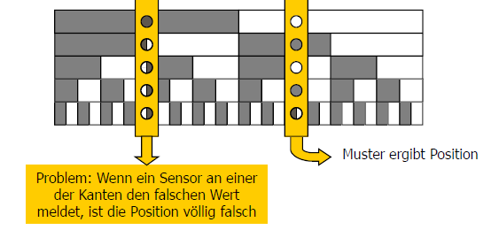
Gray Zähler: Implementierung
Gray Zähler
Betrachten wir z.B. einen linearen Maßstab zur Positionsmessung mit binärer Kodierung und Photosensor:

Slide 46
Gray Zähler: Implementierung
Lösung: An jeder Kante darf sich nur ein Bit ändern. z.B.: Gray Code: Ändere das niedrigste mögliche Bit

Slide 47
Gray Zähler: Implementierung
Grey
1
T
Q
T
Q
T
Q
T
Q
H
G0
G1
G2
1

Slide 48
Grey-Zähler
Grey
 | G2 | G1 | G0 | H
0 | 0 | 0 | 0 | 1
1 | 0 | 0 | 1 | 0
2 | 0 | 1 | 1 | 1
3 | 0 | 1 | 0 | 0
4 | 1 | 1 | 0 | 1
5 | 1 | 1 | 1 | 0
6 | 1 | 0 | 1 | 1
7 | 1 | 0 | 0 | 0
1
T
Q
T
Q
T
Q
T
Q
H
G0
G1
G2
1

Slide 49
Grey-Zähler
Grey
 | G2 | G1 | G0 | H
0 | 0 | 0 | 0 | 1
1 | 0 | 0 | 1 | 0
2 | 0 | 1 | 1 | 1
3 | 0 | 1 | 0 | 0
4 | 1 | 1 | 0 | 1
5 | 1 | 1 | 1 | 0
6 | 1 | 0 | 1 | 1
7 | 1 | 0 | 0 | 0
1
T
Q
T
Q
T
Q
T
Q
H
G0
G1
G2
1

Slide 50
Grey-Zähler
Grey
 | G2 | G1 | G0 | H
0 | 0 | 0 | 0 | 1
1 | 0 | 0 | 1 | 0
2 | 0 | 1 | 1 | 1
3 | 0 | 1 | 0 | 0
4 | 1 | 1 | 0 | 1
5 | 1 | 1 | 1 | 0
6 | 1 | 0 | 1 | 1
7 | 1 | 0 | 0 | 0
1
T
Q
T
Q
T
Q
T
Q
H
G0
G1
G2
1

Slide 51
Grey-Zähler
Grey
 | G2 | G1 | G0 | H
0 | 0 | 0 | 0 | 1
1 | 0 | 0 | 1 | 0
2 | 0 | 1 | 1 | 1
3 | 0 | 1 | 0 | 0
4 | 1 | 1 | 0 | 1
5 | 1 | 1 | 1 | 0
6 | 1 | 0 | 1 | 1
7 | 1 | 0 | 0 | 0
1
T
Q
T
Q
T
Q
T
Q
H
G0
G1
G2
1

Slide 52
Grey-Zähler
Grey
 | G2 | G1 | G0 | H
0 | 0 | 0 | 0 | 1
1 | 0 | 0 | 1 | 0
2 | 0 | 1 | 1 | 1
3 | 0 | 1 | 0 | 0
4 | 1 | 1 | 0 | 1
5 | 1 | 1 | 1 | 0
6 | 1 | 0 | 1 | 1
7 | 1 | 0 | 0 | 0
1
T
Q
T
Q
T
Q
T
Q
H
G0
G1
G2
1

Slide 53
Takt-Baum
Cox = W*L* EpsilonSiO2/Tox
Wir haben einen Flip-Flop Ausgang, der einem Inverter mit Stärke 1
Wir möchten, dass der Flip-Flop ein Taktsignal generiert, das für 1100 weitere Flip-Flops verwendet wird
Optimale Lösung?
1100
1x

Slide 54
Takt-Baum
Cox = W*L* EpsilonSiO2/Tox
Wir haben einen Flip-Flop Ausgang, der einem Inverter mit Stärke 1
Wir möchten, dass der Flip-Flop ein Taktsignal generiert, das für 1100 weitere Flip-Flops verwendet wird
Optimale Lösung?
☹

Slide 55
Takt-Baum
Cox = W*L* EpsilonSiO2/Tox
Wir haben einen Flip-Flop Ausgang, der einem Inverter mit Stärke 1
Wir möchten, dass der Flip-Flop ein Taktsignal generiert, das für 1100 weitere Flip-Flops verwendet wird
Optimale Lösung?
☹

Slide 56
Takt-Baum
Optimal wäre ein Kskade und
…dass der nächste Inverter immer um Faktor e = 2.718… größer ist als der vorherige.
Um eine kapazitive Last zu „treiben“, die zB. 1100 INV_1 Invertern entspricht, beginnend von einem INV_1 brauchen wir ln(1100) = 7 Invertern:
Die Stärken sind: 1x, 2.7x, 7.9x, 20x, 55x, 148x, 402x

Slide 57
Takt-Baum
Normalerweise wird statt e=2.718…, ein Verhältnis 2x oder 3x verwendet, da es im Layout einfacher zu realisieren ist.

